Slide 1
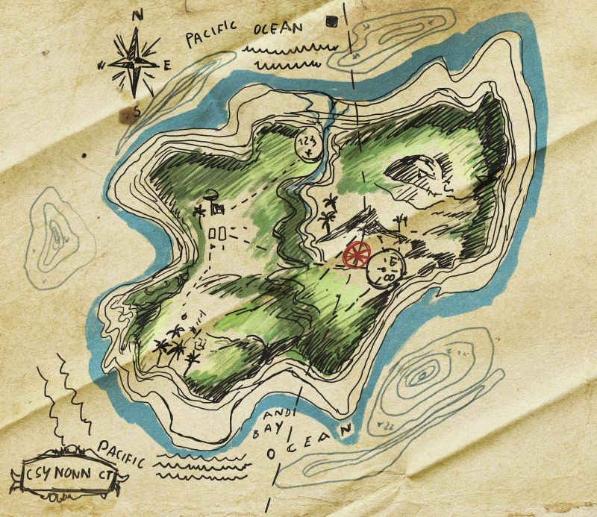
1
35
30
25
40
5
44
20
44
15
10

